Slide 1
京元電子
預聘/研替說明會
人力資源處

Slide 2
Agenda
01
京元電子公司簡介
02
人才培育校外實習說明

Slide 3
京元電子公司簡介

Slide 4
京元電子公司簡介
創立 1987年5月
2020年度
289億
國內員工
7500人
苗栗竹南
苗栗銅鑼
半導體封測
全球第三
生產
基地
全球
排名
創立
營業額
員工數

Slide 5
服務項目
◎
晶圓研磨切割、IC成品測試、電路測試、封裝。
測試封裝項目

Slide 6
京元集團全球布局
生產基地
台灣苗栗、新竹
大陸蘇州
辦事處
美國
日本
新加坡

Slide 7
產品應用領域
Computer
Automotive
Communication
Consumer

Slide 8
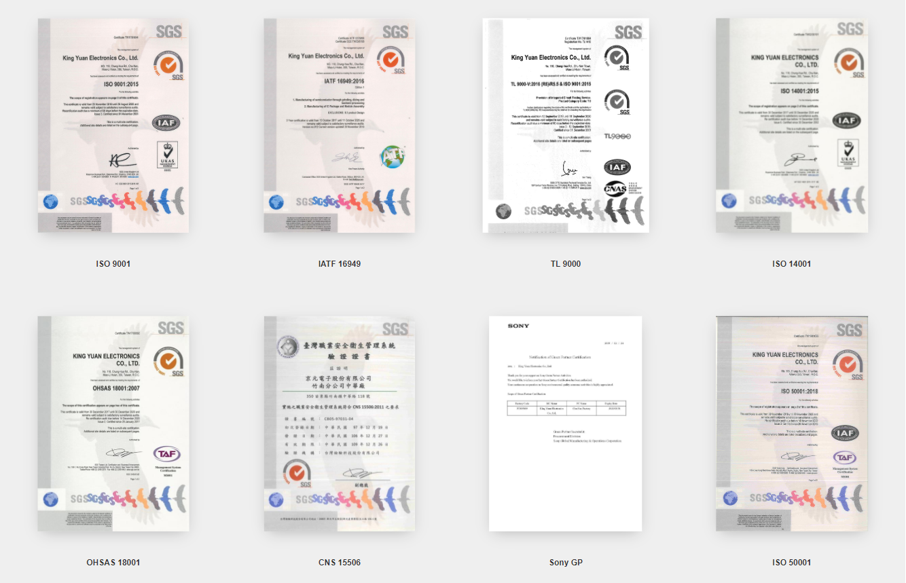
國際認證及政府獎項

Slide 9
研替&預聘資格及職缺

Slide 10
研替 V.S. 預聘
研替
預聘
申請條件：
1、需至役政署網站申請研替資格
2、符合職務科系
對象：
1、男性
2、碩士學歷
3、未服役
對象：
1、男女生皆可
2、碩士學歷
3、服役/未服役
申請條件：
1、應屆畢業生
2、符合職務科系

Slide 11
職務介紹-研替&預聘
類別 | 職務項目 | 工作說明 | 相關科系
研 發 類 | 軟體 工程師 | (一) 1.電子電路設計、問題分析及除錯 2.新產品導入、測試程式開發 3.有程式語言基礎(例：C/C++,Java…等) (二) 1、軟體開發、輔助工作開發 2、有程式語言基礎(例：C/C++,Java…等) | 電機 光電 資工
 | 硬體 工程師 | (一) 1、自動化設備設計及設備治具設計 2、具機械繪圖(solidwork、solidedge、UG等) 3、機械設計類為主 4、具數值分析能力佳 (二) 1、訊號模擬相關(RF訊號、PI、SI) 2、高速介面設計 3、具有電子學、電路學基礎 | 電機

Slide 12
職務介紹-研替&預聘
類別 | 職務項目 | 工作說明 | 相關科系
工 程 類 | 測試開發 工程師 | 1、新產品測試程式開發、整合。 2、協助新產品導入。 3、新產品異常處理及分析。 4、測試程式系統維護。 | 電機 資工
 | 產品 工程師 | 1、新產品導入 2、RRB工程實驗，低溫實驗，Performance實驗 3、維護系統並更新程式至系統 4、建立產品與機台資料庫 5、解除異常貨批、協助線上工程排除問題 6、良率分析 | 電機 光電 資工

Slide 13
職務介紹-研替&預聘
類別 | 職務項目 | 工作說明 | 相關科系
資 訊 類 (研替) | 資訊 工程師 | 1、自動化系統開發 (測試機操作介面整合、資訊自動化串接) 2、 相關管理報表介面開發、維護。 3、主要使用Visual Basic 6 (配合機台驅動環境)、VB .NET、JAVA等三種程式語言，後端資料庫為Microsoft SQL。 | 資工
工 程 類 (預聘) | 設備 工程師 | 1、機台清潔/潤滑訓練 2、工程實驗，低溫實驗，Performance實驗 3、維護系統並更新程式至系統 4、建立產品的機台的資料庫 5、機台維修、參數設定 | 電子、電機 機械、機電 自動化、車輛
 | 生管 工程師 | 1、生管排程/控管 2、出貨進度掌握 3、客戶報表製作 | 工管、企管 行管、經管

Slide 14
研替預聘薪資與福利
職稱/薪資
班別
福利&獎金
高級工程師
常日班
三節獎金/禮券
(中秋、端午、春節)
季獎金
年度分紅
年度調薪
(以上獎金發放視公司營運狀況而定)
月薪：45,000元起
週一~週五上班
週休二日
09:00-18:00
每日8小時
生日禮券、三節禮券、聚餐補助
旅遊補助、婚喪喜慶補助、健檢
停車場、特約廠商…等

Slide 15
研發替代役流程
徵選
面談
選擇
入營梯次
取得
畢業證書
11月~8月
2022
1~9月
2022
3~11月
至役政署網站申請研發替代役資格
取得
錄取通知書
入營服役
進入公司
擔任研替
開放
勾選期
(共計四階段)

Slide 16
預聘專案徵選流程
履歷
徵選
最後報到期限
(2022/12/31)
1、取得畢業
證書
2、安排報到
2021
10月
2022
5月
2022
12月
2022年
預聘專案
開跑
1、到場面談
2、發放任用
通知書
徵選
面談截止
(2022/05/31)

Slide 17
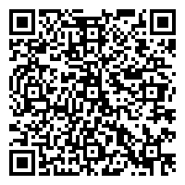
聯絡資訊
掃描QRcode立即報名！
預聘/研替專案
許晴雯(研替/預聘)
037-595666#58166
ConnieHsu@kyec.com.tw
人才招募網：http://www.kyec.com.tw

Slide 18
Q&A
THANK YOU

